Slide 1
Анализ цен glavsnab.net
Парсинг и статистика товаров

Slide 2
О проекте
Парсинг категории товаров с glavsnab.net
Статистический анализ цен
Выявление аномалий и трендов

Slide 3
Математическая часть
Описательная статистика (μ, σ, медиана)
Детекция аномалий методом IQR
Частотный анализ текста
Визуализация распределения

Slide 4
Статистика цен
1131
868₽
329₽
товаров
средняя
медиана
3₽
23550₽
1663₽
минимум
максимум
σ откл.

Slide 5
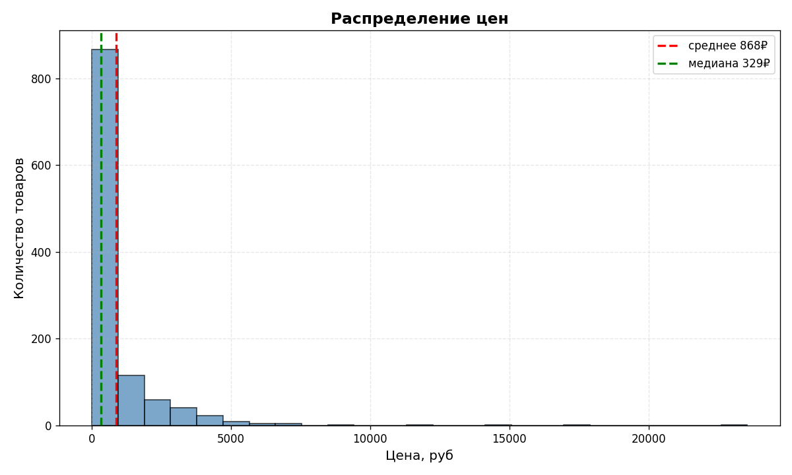
Распределение цен

Slide 6
Аномалии цен
0
137
низких цен
высоких цен
12% товаров имеют аномально высокие цены

Slide 7
Частотный анализ
лента — 374
изолента — 196
пвх — 160

Slide 8
Результаты
Собрано 1131 товар
Выявлено 137 аномалий (12%)
Доминируют ленты и изоматериалы
Разброс: 3₽ — 23550₽

